Slide 1

学校：lddlxx
制作：miss lin

Slide 2
弱小
你知道这个词的意思吗？

Slide 3
在爸爸妈妈眼里，你是最弱小的吗？
课文中的小主人公萨沙才五岁，妈妈夸他是勇敢的孩子。你知道这是为什么吗？

Slide 4
我不是最弱小的
我不是最弱小的

Slide 5


我不是最弱小的
我不是最弱小的
夏天的一个周末，五岁的萨沙和哥哥托利亚，跟父母一起到森林中去玩。森林里的景色是那么美好，空气是那么清新。他们来到林中的一片空地。那里盛开着美丽的铃兰花。
“看！这儿还有一朵野蔷薇呢！”大家被萨沙的叫声吸引过来。原来有一丛粉红色的花。带着露珠的花朵随风舞动，芬芳扑鼻。一家人坐在野蔷薇旁边，聊起天来。
突然，雷声大作，天上飘下几滴雨点，紧接着，下起了倾盆大雨。妈妈赶紧从背包里拿出雨衣递给身边的托利亚，托利亚又把雨衣给了萨沙。
萨沙不解地问：“妈妈，您和托利亚都需要雨衣呀，为什么要给我呢？”
妈妈回答说：“我们应该保护比自己弱小的。”
萨沙又问：“这就是说，我是最弱小的了？”
“要是你谁也保护不了，那你就是最弱小的。”妈妈说着摸了摸萨沙的脑袋。
萨沙朝着蔷薇花丛走去。大雨已经打掉了两片蔷薇花瓣，花儿无力地垂着头，显得更加娇嫩。萨沙掀起雨衣，轻轻地遮在蔷薇花上，问道：“妈妈，现在我还是最弱小的吗？”
妈妈笑着说：“不，不，你能保护更弱小的，你是勇敢的孩子啦！”

Slide 6
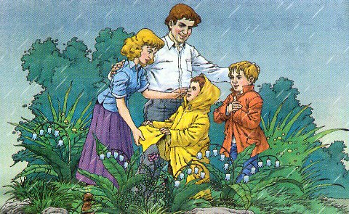
我不是最弱小的
课文动画

Slide 7

我不是最弱小的
会读的字
ruò mò sà tuō líng cù suí
弱 末 萨 托 铃 簇 随
fēn fāng liáo qīng dì jiāo xiān
芬 芳 聊 倾 递 娇 掀

Slide 8
我不是最弱小的
朗读课文
你知道妈妈为什么要夸奖萨沙是勇敢的孩子了吗？

Slide 9

我不是最弱小的
读课文第一、二自然段
蔷薇花

Slide 10

我不是最弱小的
自由读读第三自然段，说说你知道了些什么？
你还有不明白的地方吗？说说看!

Slide 11

我不是最弱小的
突然，雷声大作，

Slide 12
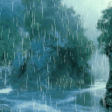

我不是最弱小的
天上飘下几滴雨点，紧接着，下起了倾盆大雨。

Slide 13



我不是最弱小的
大雨已经打掉了两片蔷薇花瓣，花儿无力地垂着头，显得更加娇嫩。

Slide 14
我不是最弱小的
看图，从中你看到什么？为什么只有萨沙一个人穿着雨衣呢？

Slide 15
我不是最弱小的
读课文第四到九自然段
萨沙一共提了几个问题？
（看下图读一读）

Slide 16
我不是最弱小的
我们应该保护比自己弱小的。
妈妈，你和托利亚都需要雨衣呀，为什么要给我呢？

Slide 17
我不是最弱小的
要是你谁也保护不了，那你就是最弱小的。
这就是说，我是最弱小的了？

Slide 18
我不是最弱小的
不，不，你能保护更弱小的，你是勇敢的孩子啦！
妈妈，现在我还是最弱小的吗？

Slide 19
我不是最弱小的
精读感悟
1.萨沙为什么被看作是最弱小的？
2.妈妈和托利亚是怎么对待弱小的萨沙的？
3.妈妈是怎么解释“最弱小”的含义的？
4.萨沙真的是最弱小的吗？
5.妈妈为什么说萨沙是个勇敢的孩子？
6.妈妈为什么表扬了萨沙？

Slide 20
我不是最弱小的
讨论交流
你喜欢课文中的小主人公萨沙吗？为什么？
除了萨沙，你还喜欢谁？为什么？

Slide 21
我不是最弱小的
你能保护比你更弱小的吗？举例说一说。

Slide 22

我不是最弱小的
读读下面的句字，注意句号和叹号的读法。
１
妈妈，您和托利亚都需要雨衣呀，为什么要给我呢？
２
看！这儿还有一朵野蔷薇呢！
３
这就是说，我是最弱小的了？
４
妈妈，现在我还是最弱小的吗？
５
不，不，你能保护更弱小的，你是勇敢的孩子啦！

Slide 23
北京亮起来了
读读记记
周末
萨莎
蔷薇
簇拥
掀起
托利亚
聊天
递给
显得
妖嫩
垂着头
弱小
清新
森林
应该
芬芳扑鼻
随风舞动
倾盆大雨

Slide 24
我不是最弱小的
会写的字
扑托摸利铃弱
末芬芳夏应该

